Slide 1







Truyện:
Nàng tiên mưa

Slide 2

Hôm nay, Vịt con được mẹ cho ra sông tắm mát. Vịt con thích lắm. Vịt con đằm mình trong dòng nước

Slide 3


Những giọt nước bé tí xíu tinh nghịch rủ nhau trèo lên lưng, lên đầu Vịt con rồi lại lăn xuống mặt nước

Slide 4
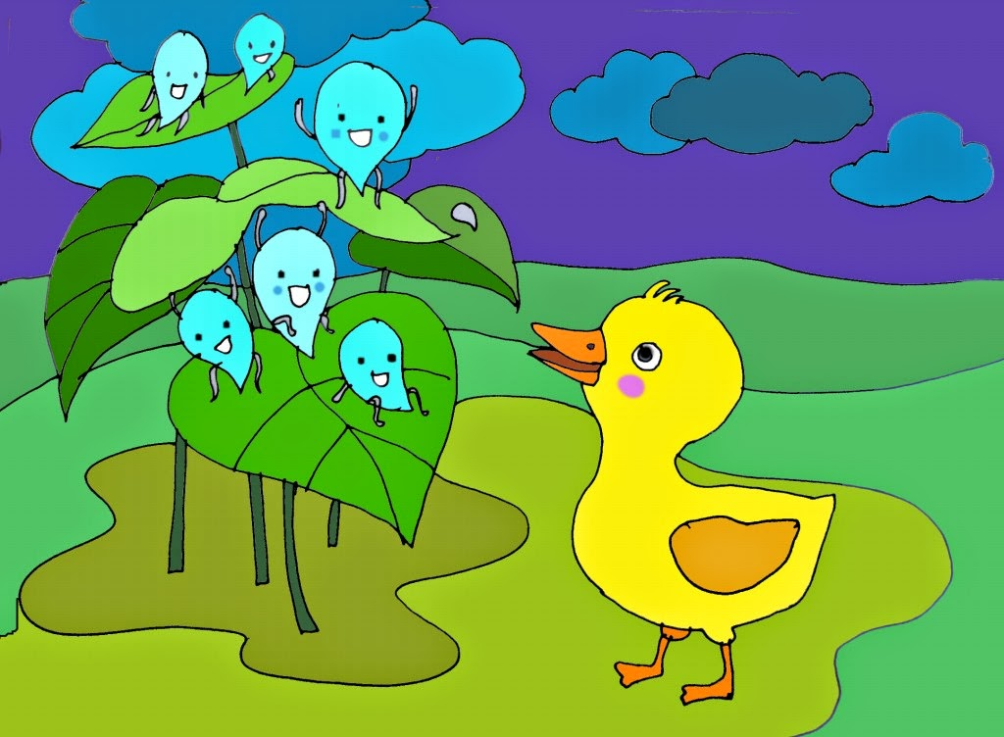
Bỗng nhiên, một giọt nước bé tí xíu chạy đến ghé vào tai Vịt thì thầm: “Vịt con ơi! Chúng tôi chào bạn, chúng tôi sắp phải đi xa đây”. Vịt con ngơ ngác nhìn những giọt nước biến thành hơi bốclên trời như những nàng tiên cất cánh bay

Slide 5
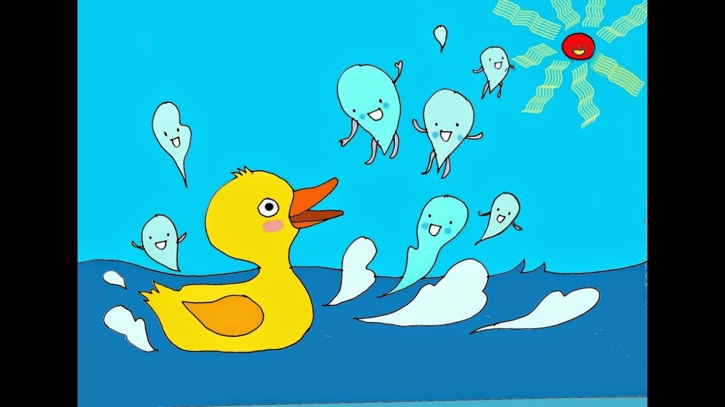
Ông Mặt Trời cười càng lúc càng tươi, ánh nắng ngày càng gay gắt hơn. À! Thì ra ánh nắng của ông Mặt Trời chiếu xuống mặt sông làm những hạt nước biến thành hơi. “Nhưng hơi nước bốc lên trời để làm gì nhỉ?” – Vịt con vừa đi về vừa nghĩ.

Slide 6
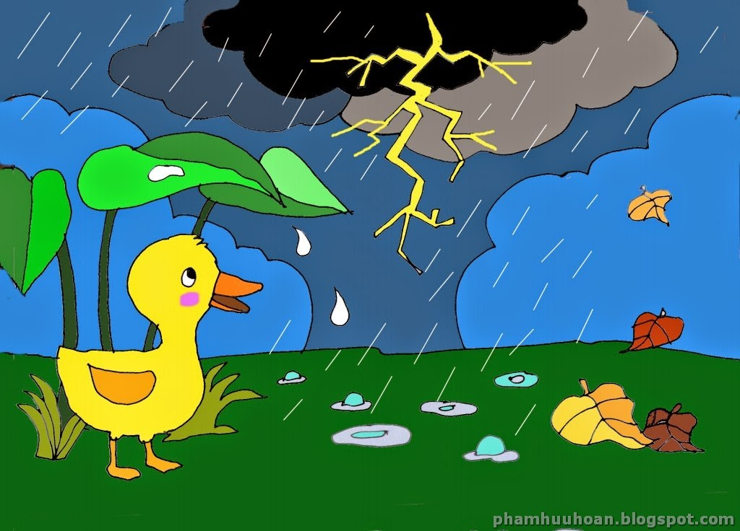
Đúng lúc đó thì chị Gió ào tới làm những chiếc lá vàng rơi đầy một góc sân nhà Vịt con, những tia chớp ngang trời lóe lên. Thế là trận mưa rào chiều nay đã đổ xuống. Lộp bộp! Lộp bộp! Âm thanh vang lên như bản nhạc giao mùa. Vịt con ngắm nhìn và cảm thấy rất sung sướng

Slide 7
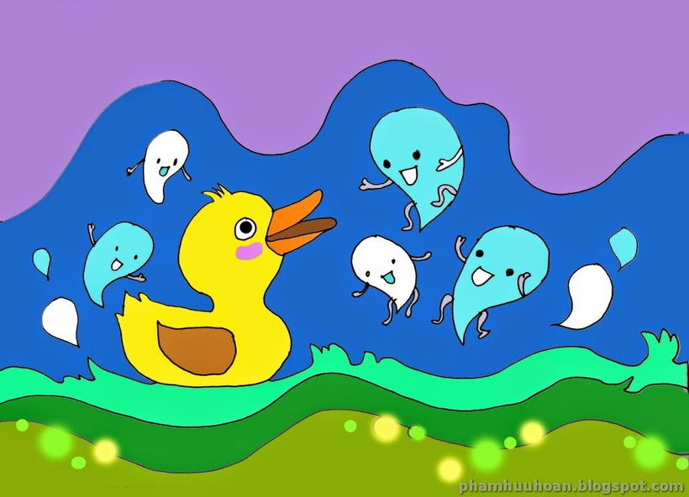
Các bé hãy cùng kể lại câu chuyện nhé!

